Slide 1
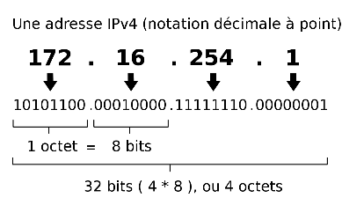
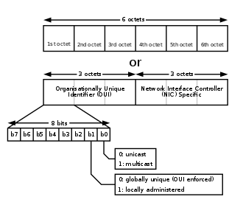
Notion d’adresse logique (IP) et d’adresse physique (MAC) :
Adresse logique (IP) :
Une adresse IP (avec IP pour Internet Protocol) est un numéro d'identification qui est attribué de façon permanente ou provisoire à chaque périphérique relié à un réseau informatique qui utilise l'Internet Protocol. L'adresse IP est à la base du système d'acheminement (le routage) des paquets de données sur Internet.
Il existe des adresses IP de version 4 sur 32 bits, et de version 6 sur 128 bits. La version 4 est actuellement la plus utilisée : elle est généralement représentée en notation décimale avec quatre nombres compris entre 0 et 255, séparés par des points, ce qui donne par exemple « 172.16.254.1 ».
Adresse physique(MAC):
Une adresse MAC (Media Access Control¹), parfois nommée adresse physique², est un identifiant physique stocké dans une carte réseau ou une interface réseau similaire. À moins qu'elle n'ait été modifiée par l'utilisateur, elle est unique au monde. Le MAC (acronyme de Media Access Control) n'a aucun rapport avec le Mac d'Apple (diminutif de Macintosh). Toutes les cartes réseau ont une adresse MAC, même celles contenues dans les PC et autres appareils connectés (tablette tactile, smartphone, consoles de jeux, frigos, montres connectées, ...).
MAC constitue la partie inférieure de la couche de liaison (couche 2 du modèle OSI). Elle insère et traite ces adresses au sein des trames transmises. Elle est parfois appelée adresse ethernet, UAA (Universally Administered Address), BIA (Burned-In Address), MAC-48 ou EUI-48.
L'IEEE a défini un format similaire à 64 bits appelé EUI-64.

Slide 2
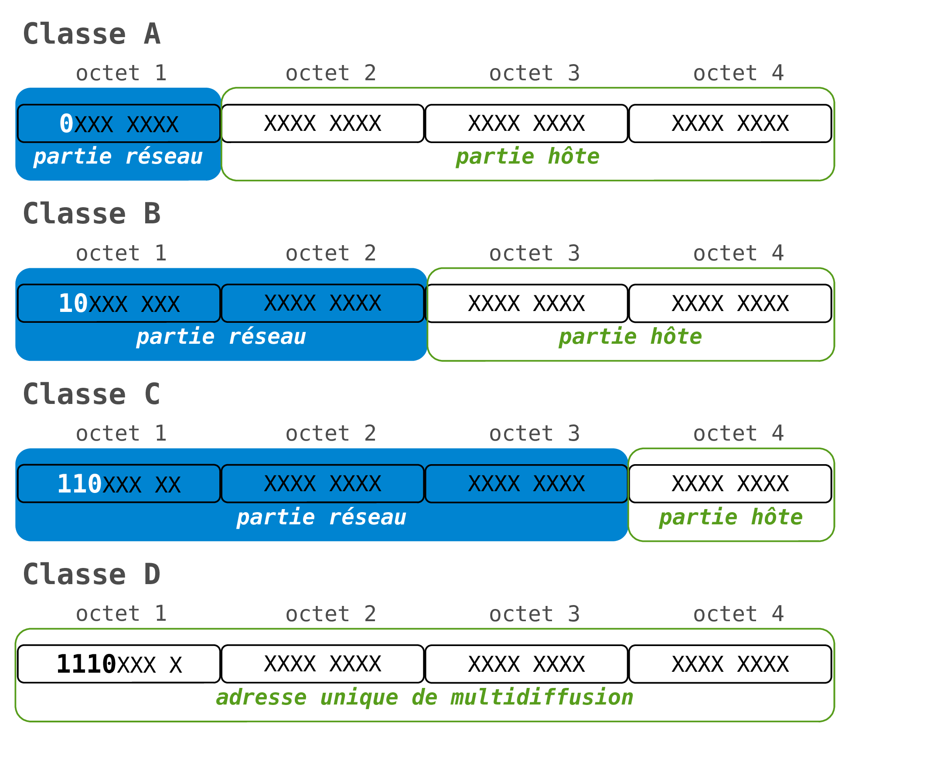
Adresse IP :
Conversion binaire :
Pour obtenir l'expression binaire d'un nombre exprimé en décimal, il suffit de diviser successivement ce nombre par 2 jusqu'à ce que le quotient obtenu soit égal à 0. Comme pour la conversion dans le système décimal les restes de ces divisions lus de bas en haut représentent le nombre binaire.
Notions de classe / masque :
La notion de classe d'adresse IP a été utilisée sur Internet pour distribuer des plages d'adresses IPv4 à des utilisateurs finaux. Avec cette méthode, le masque de réseau pouvait être déduit de l'adresse IP et les protocoles de routage comme Border Gateway Protocol (jusqu'à la version 3), RIPv1 et IGRP sont dits classful car ils font usage d'un masque réseau implicite lié à l'adresse.
La notion de classe est obsolète depuis le milieu des années 1990. Les assignations d'adresses du protocole IPv4 (et de son successeur IPv6) ne tiennent plus compte de la classe d'adresse et les protocoles de routage modernes indiquent explicitement le masque réseau de chaque préfixe routé.
Adresse Diffusion :
L'adresse de diffusion (Bx) d'un réseau ou d'un sous-réseau est une adresse réservée ( la
Dernière des adresses possibles du dit réseau). Cette adresse est utilisée pour transmettre des
informations (paquets) à tous les hôtes du sous-réseau (plus exactement du domaine de
diffusion) en même temps. Un paquet destiné à l'adresse Bx est forcément transmis à toutes
les machines de Rx.

Slide 3
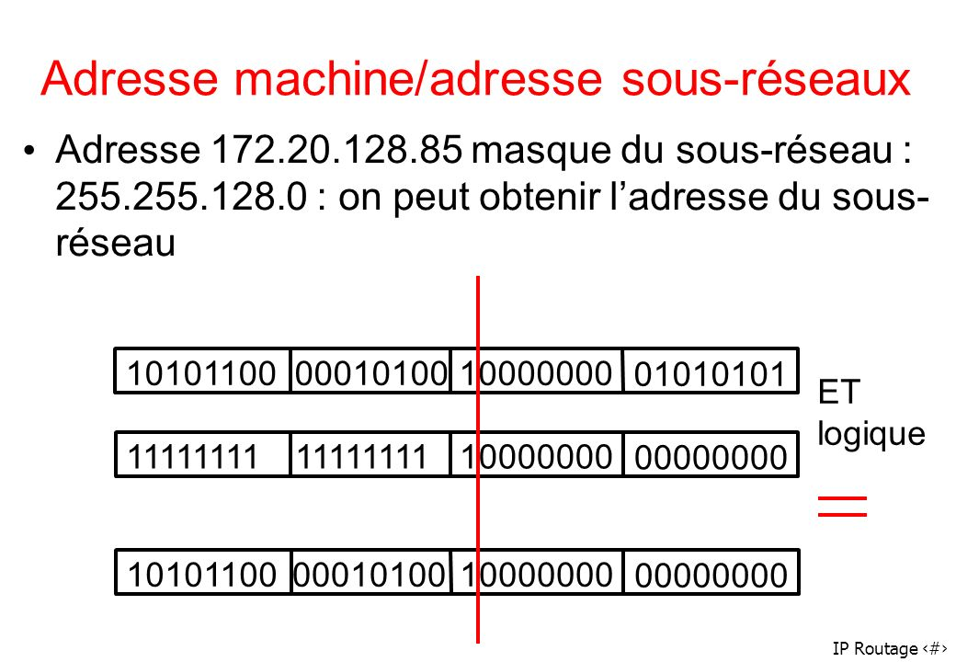
Plage d’adresses d’un réseau :
Elle est définie comme étant la dernière adresse d'une plage d'adresses réseau. ... La plage d'adresses réseau définie par le couple 192.168.0.1/255.224.0.0 s'étend donc de 192.160.0.0 à 192.191.255.255.
Le premier octet a une valeur comprise entre 192 et 223 ; soit 3 bits de poids fort égaux à 110. Les 3 premiers octets désignent le numéro de réseau et le dernier correspond à l'adresse de l'hôte. Le premier octet a une valeur comprise entre 224 et 239 ; soit 4 bits de poids fort égaux à 1110.
Adresse machine :
Repérage. Une machine est repérée sur le réseau par une adresse IP (IPx) associée à un masque (Mx) qui sont chacun un nombre binaire de 3 bits organisé en 4 octets. Le masque sert à repérer le réseau ou le sous-réseau auquel la machine appartient.

